Slide 1

Password-Manager
Mobile Anwendung 1
coded and designed by
Steffen Koch & Andreas Muss

Slide 2
Idee
Ein Passwort für alles
Problem: unsicher
App mit verschlüsseltem Zugang die alle Passwörter speichert!
Zugang über ein Master-Passwort oder über Fingerabdruck
Auflistung der Passwörter unterteilt nach Kategorien
z.B. E-Mail, Shops, …
speichern zusätzlicher Informationen mit dem Passwort
Username, Beschreibung, …
einfügen eines Passwortgenerators
„Ein Passwort für maximale Sicherheit, überall!“

Slide 3
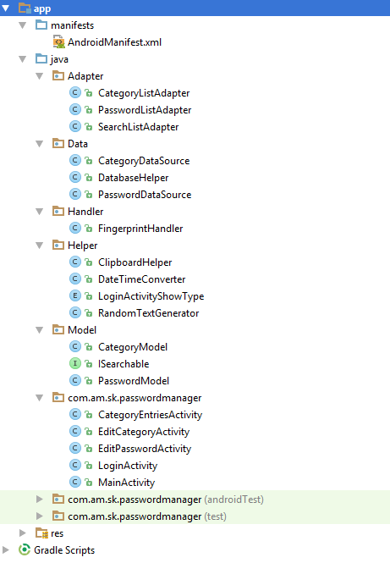
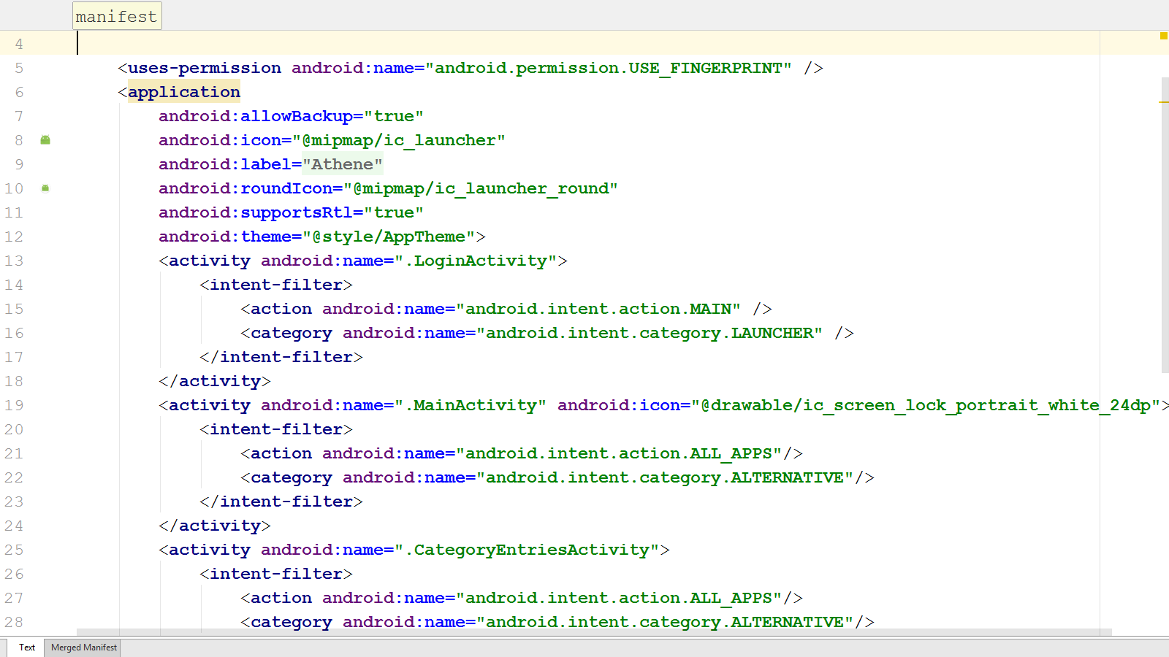
Manifest

Slide 4
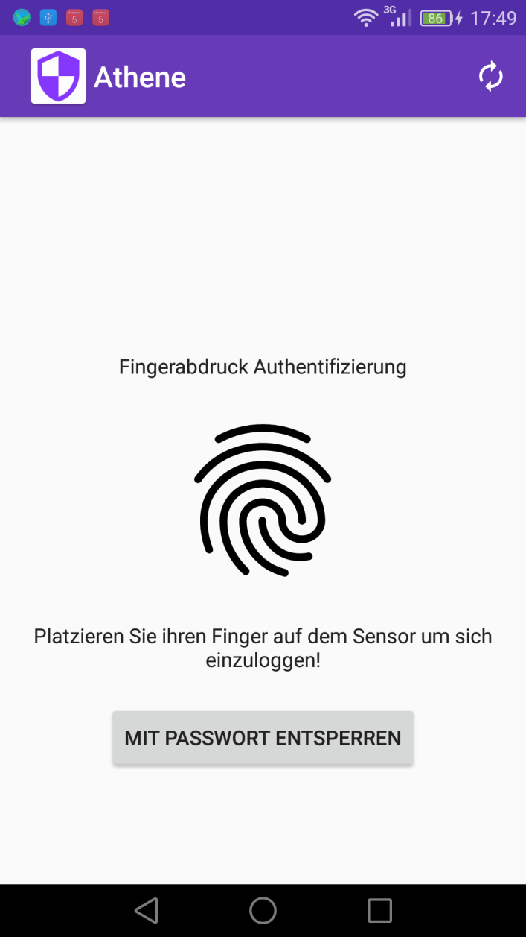
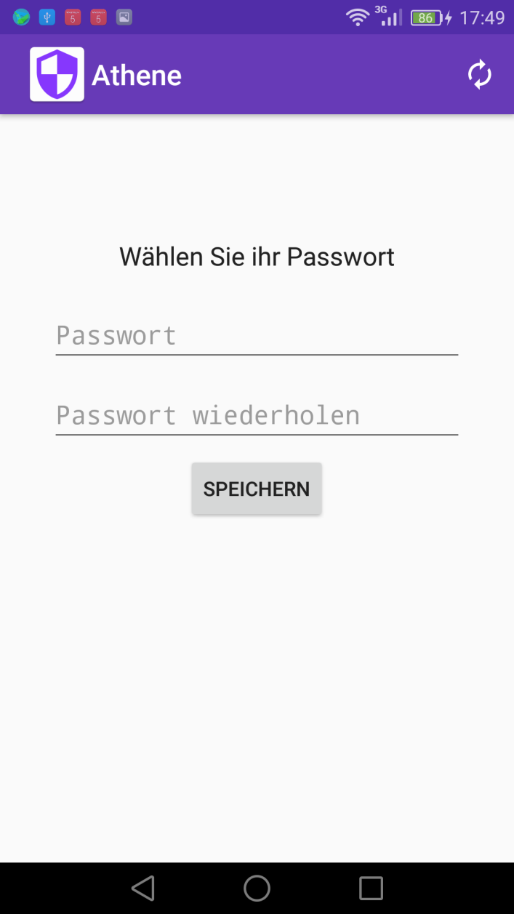
LogIn
Fingerabdruck
Passwort

Slide 5
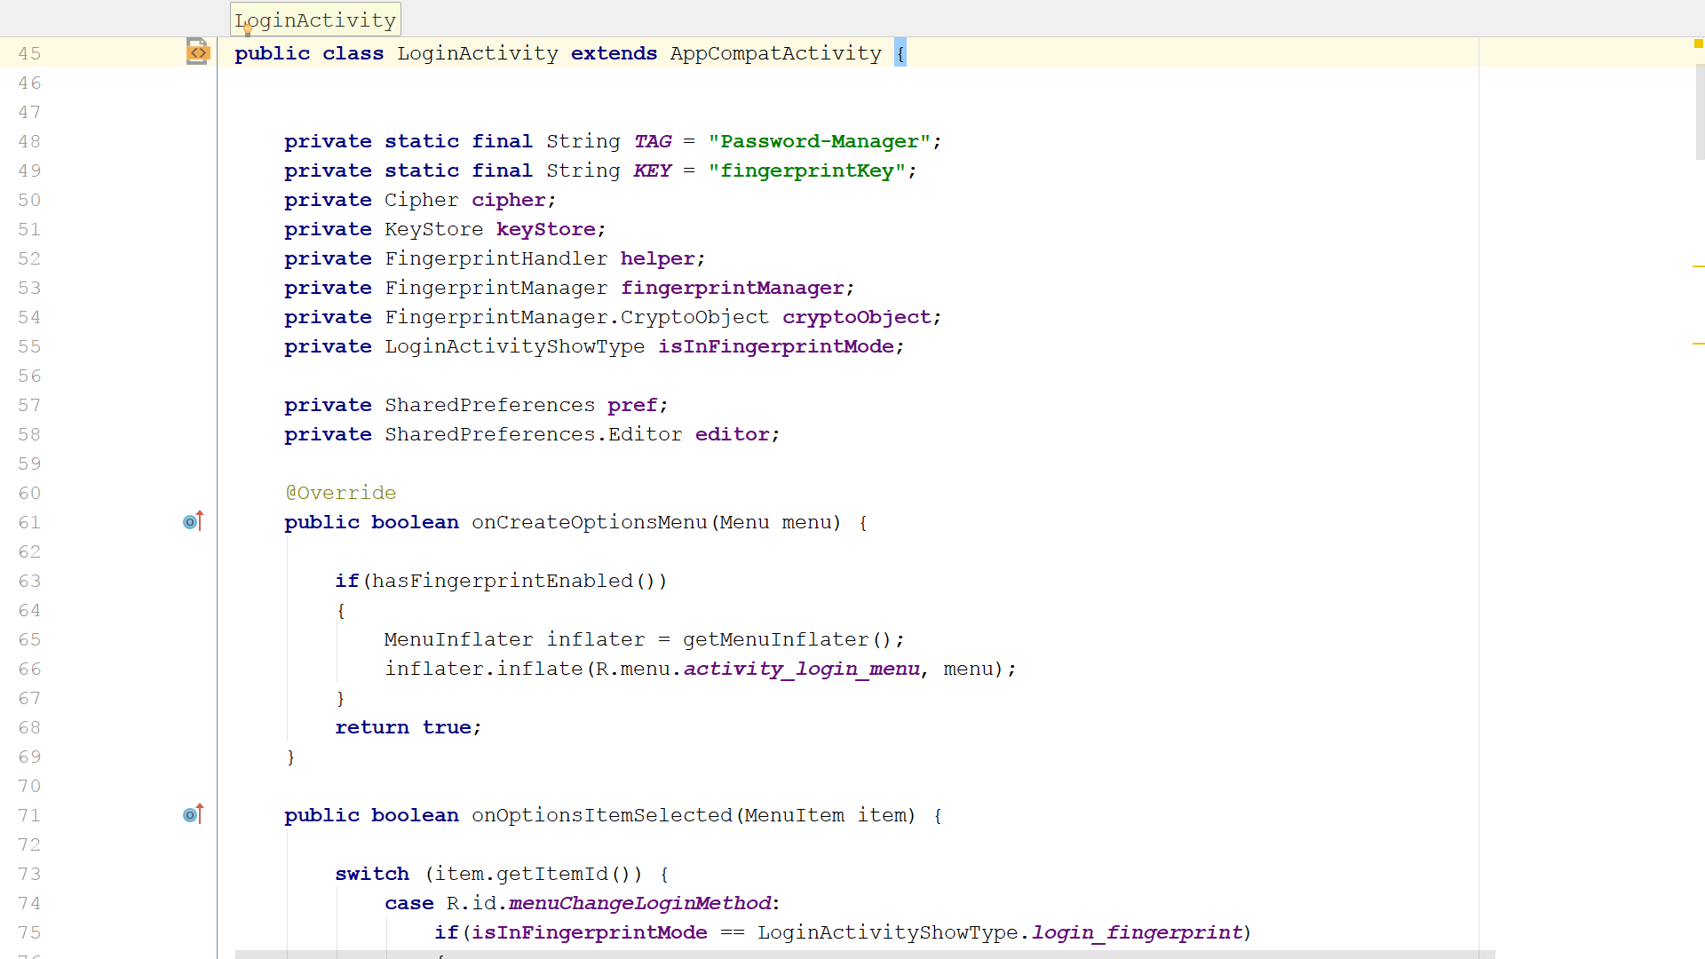
LogIn

Slide 6
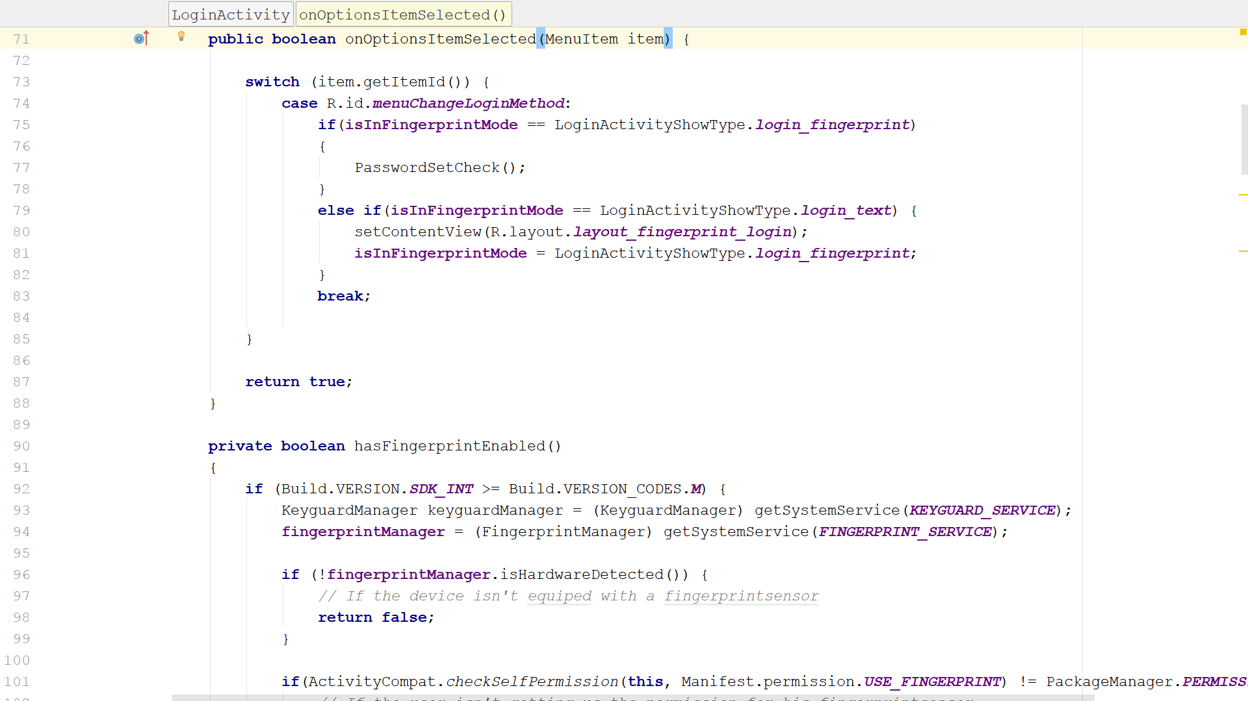
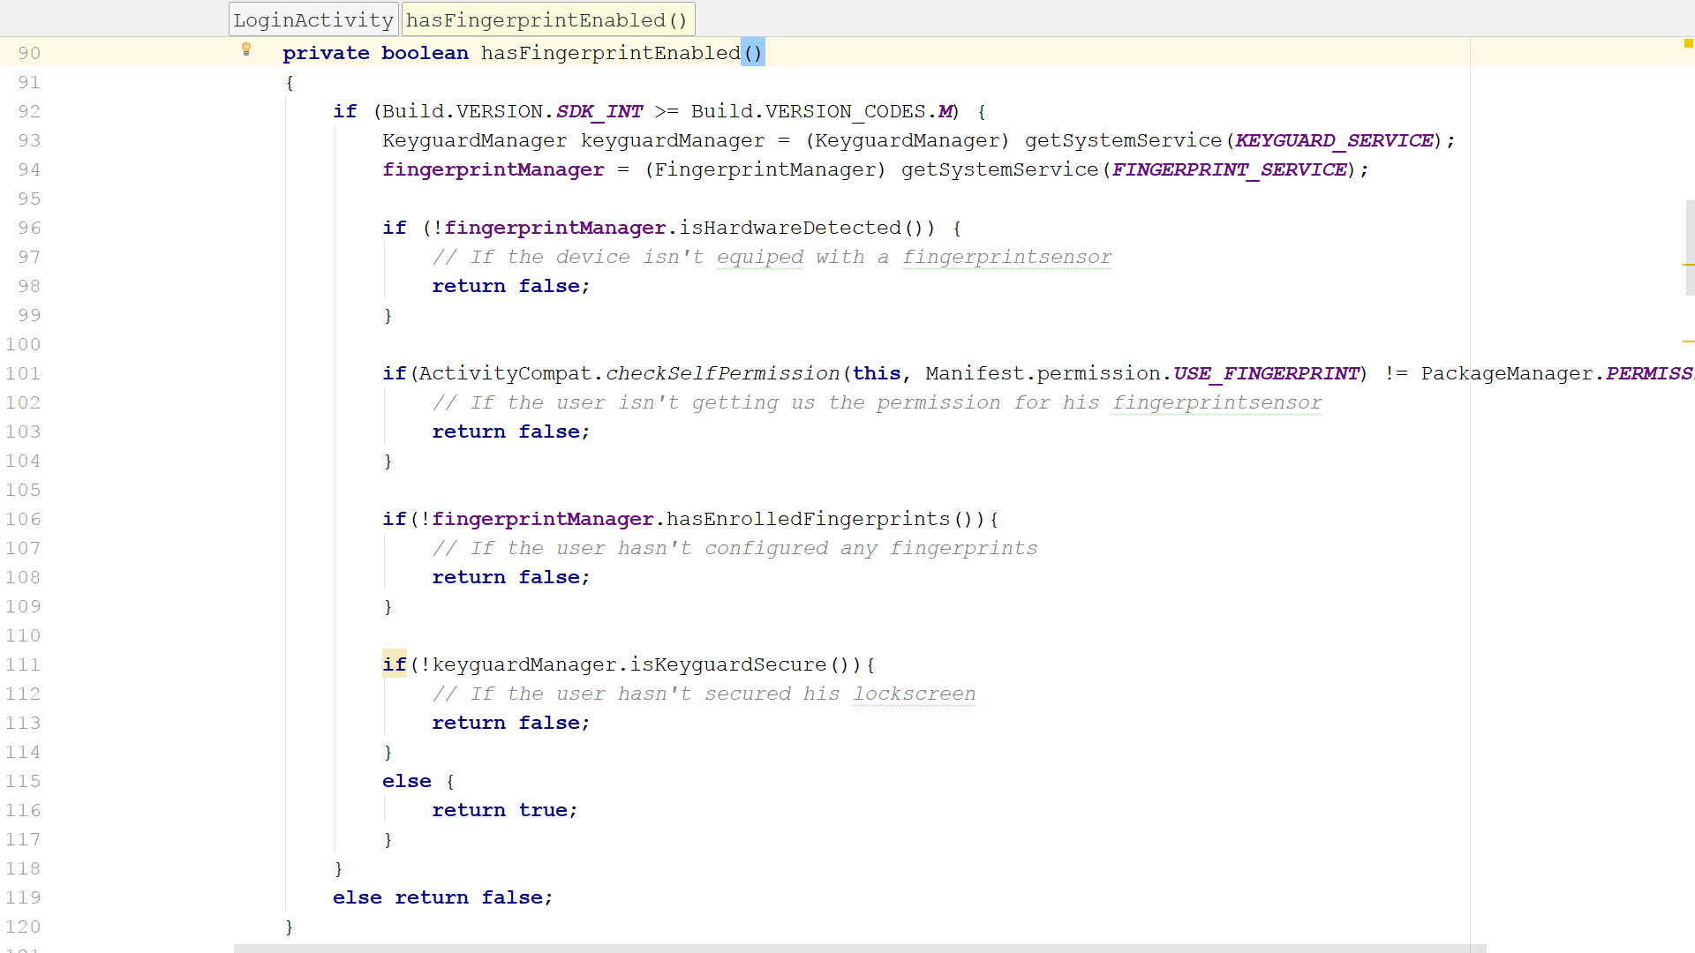
LogIn

Slide 7
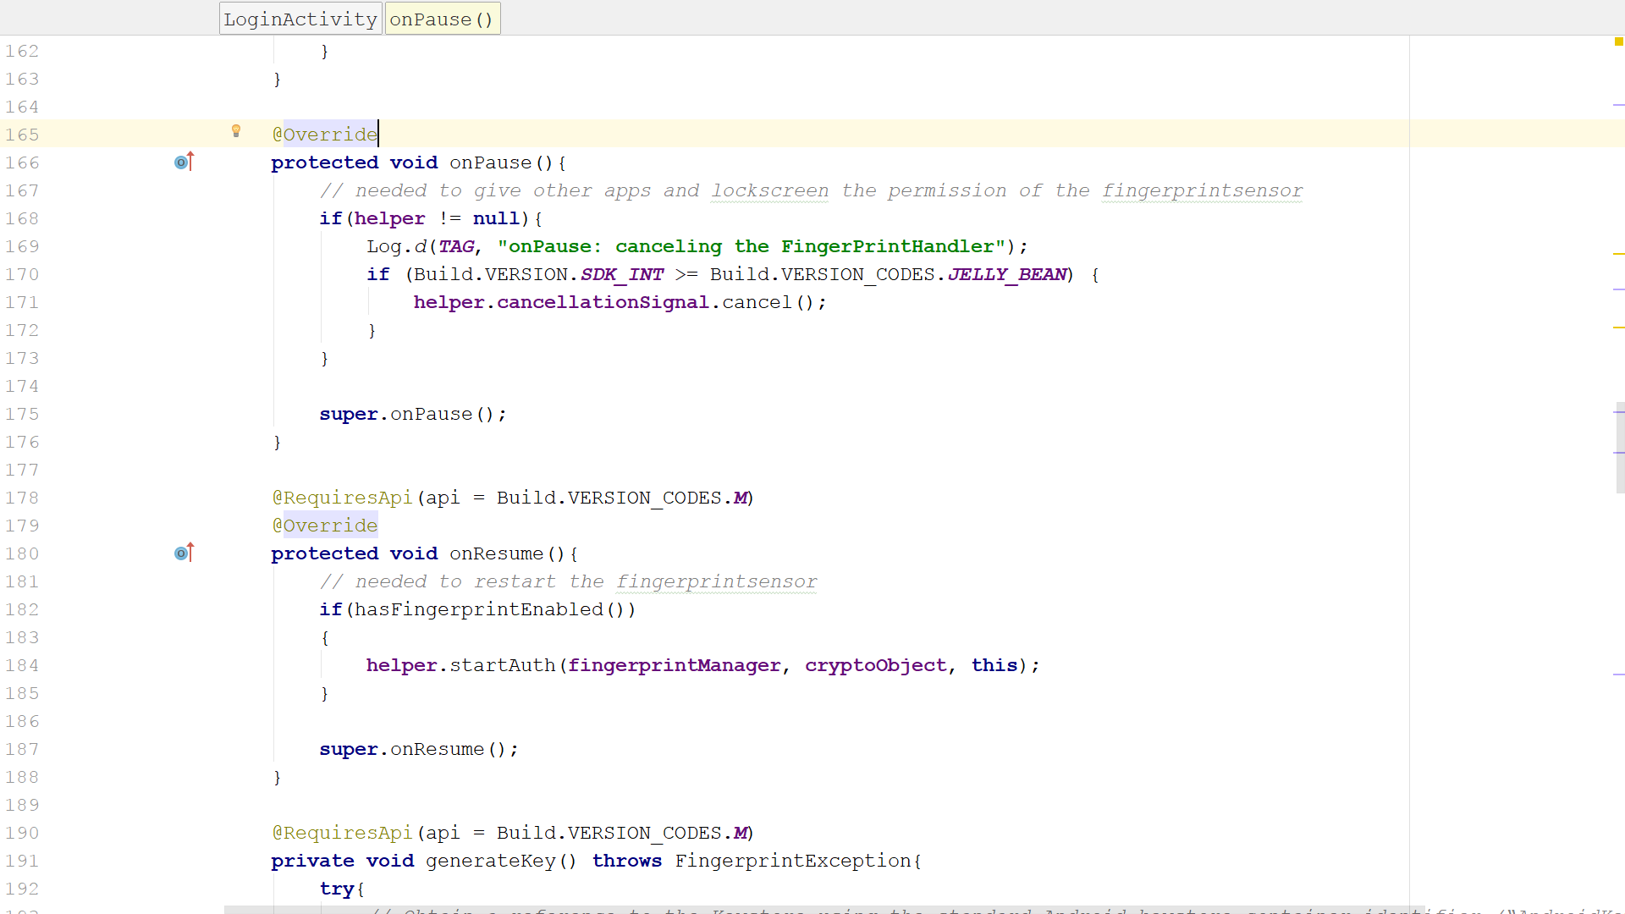
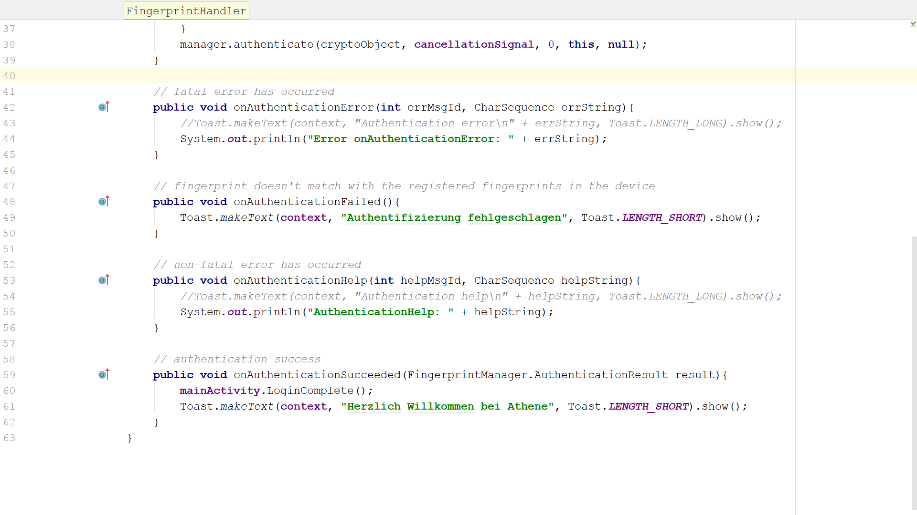
LogIn

Slide 8
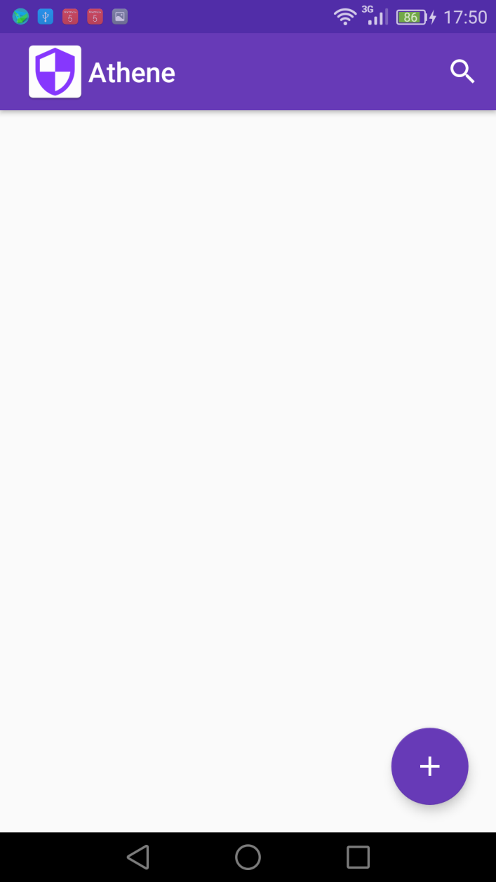
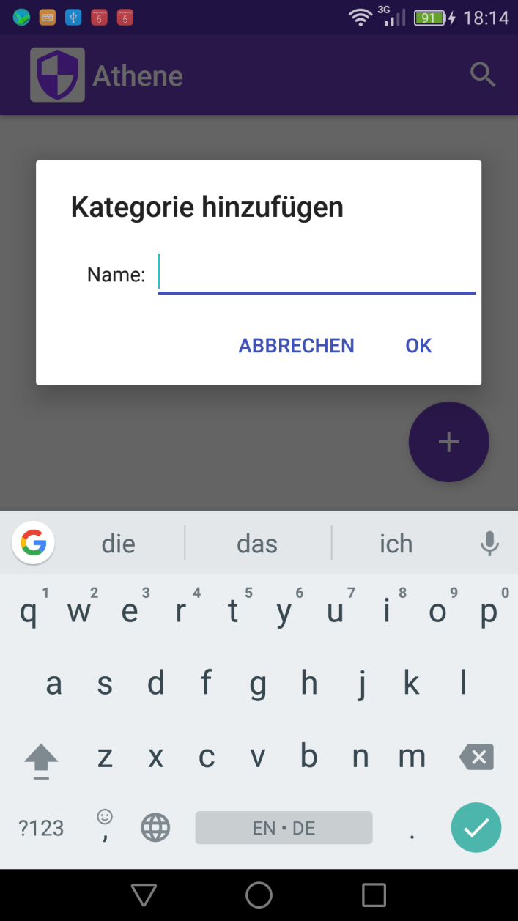
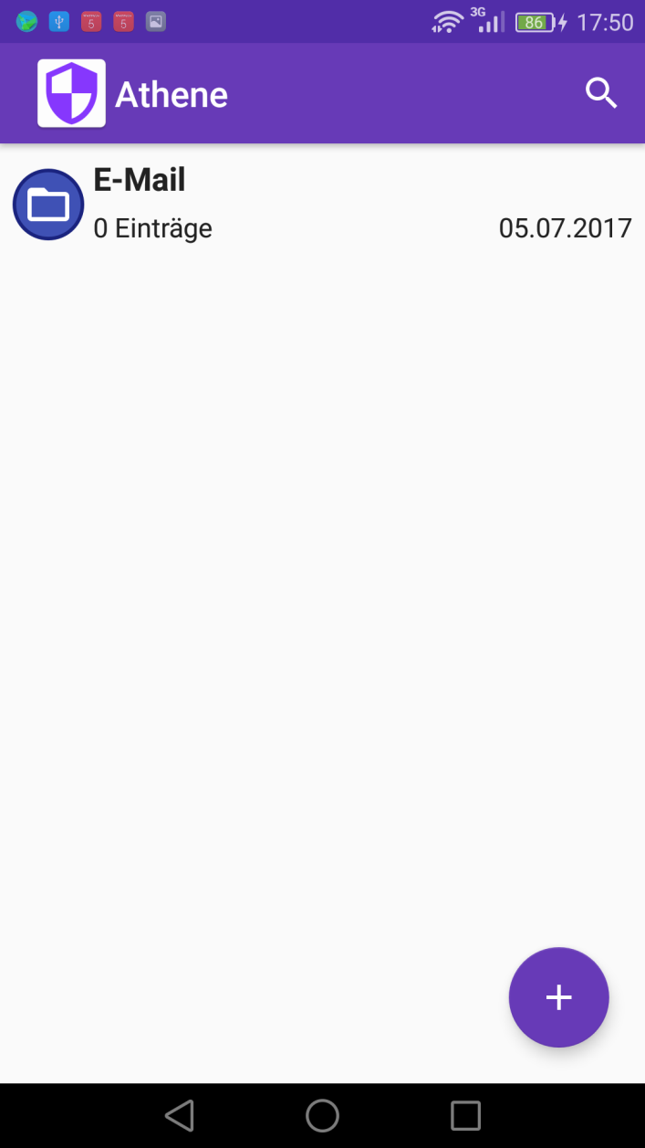
MainActivity
onClick

Slide 9
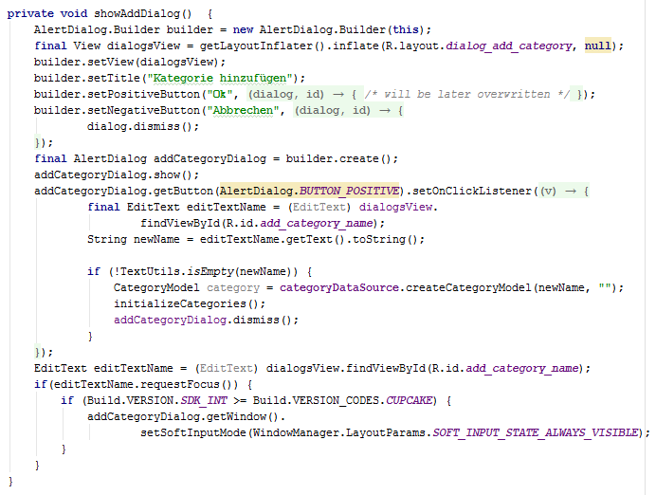
MainActivity
showAddDialog()
Mit der showAddDialog()-Funktion wird ein Dialog zum Hinzufügen einer Kategorie geöffnet. Man erstellt zuerst einen DialogBuilder, welchem man dann eine View, einen Titel, Button Text und Funktionen hinzufügt. Die Aktion für den POSITIVE-Button wird hier überschriebenn, da der Dialog danach schliessen soll und wir den Dialog beim definieren des Builders noch nicht haben. Beim bestätigen des Dialogs wird eine Datenbank Verbindung hergestellt und eine Kategorie hinzugefügt. Nach dem Öffnen des Dialogs wird noch direkt der Fokus in die Textbox gesetzt, sodass man sie nicht mehr anklicken muss.

Slide 10
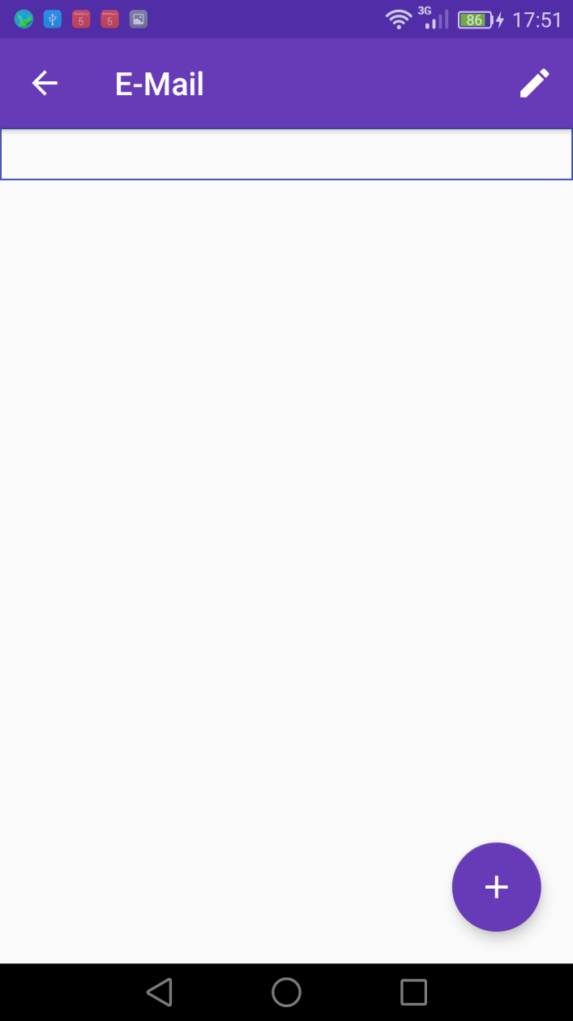
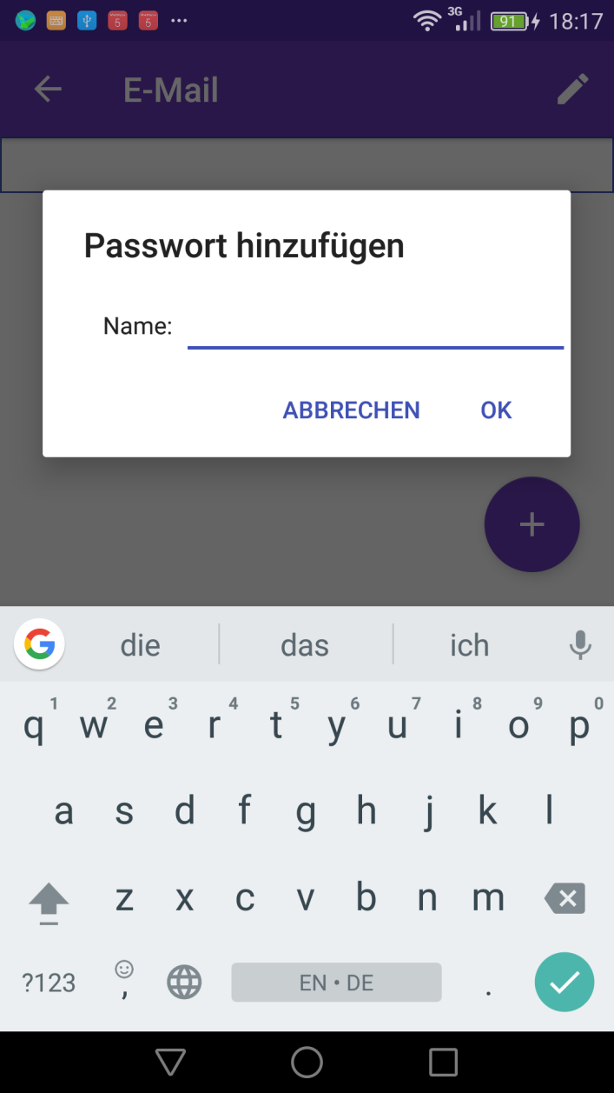
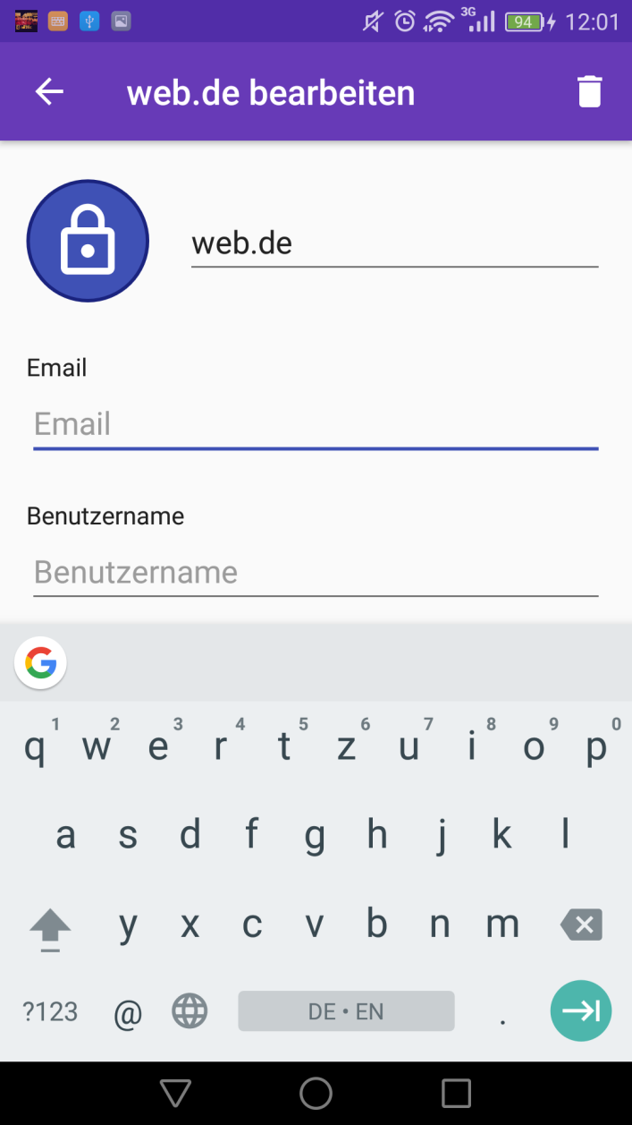
MainActivity

Slide 11
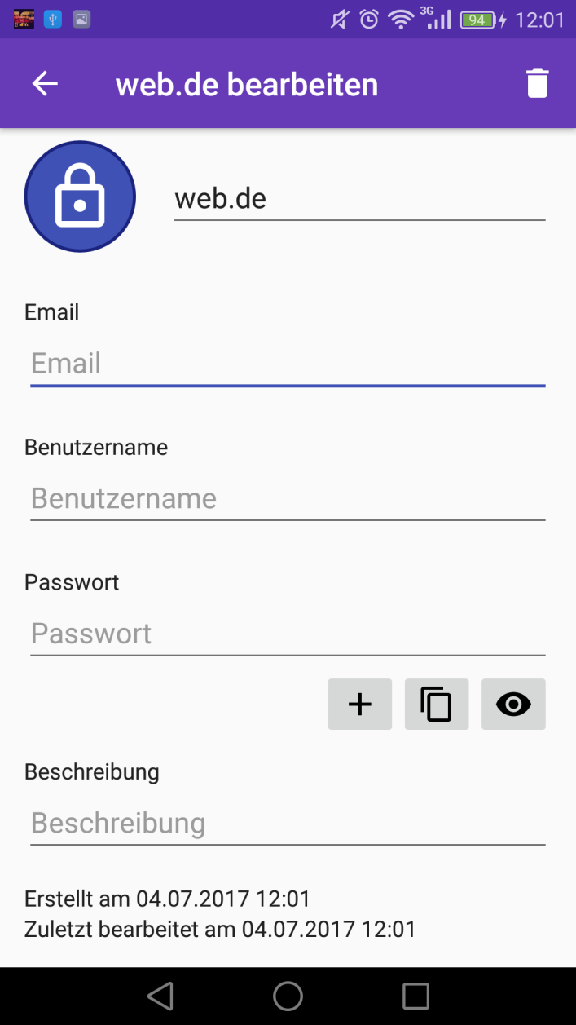
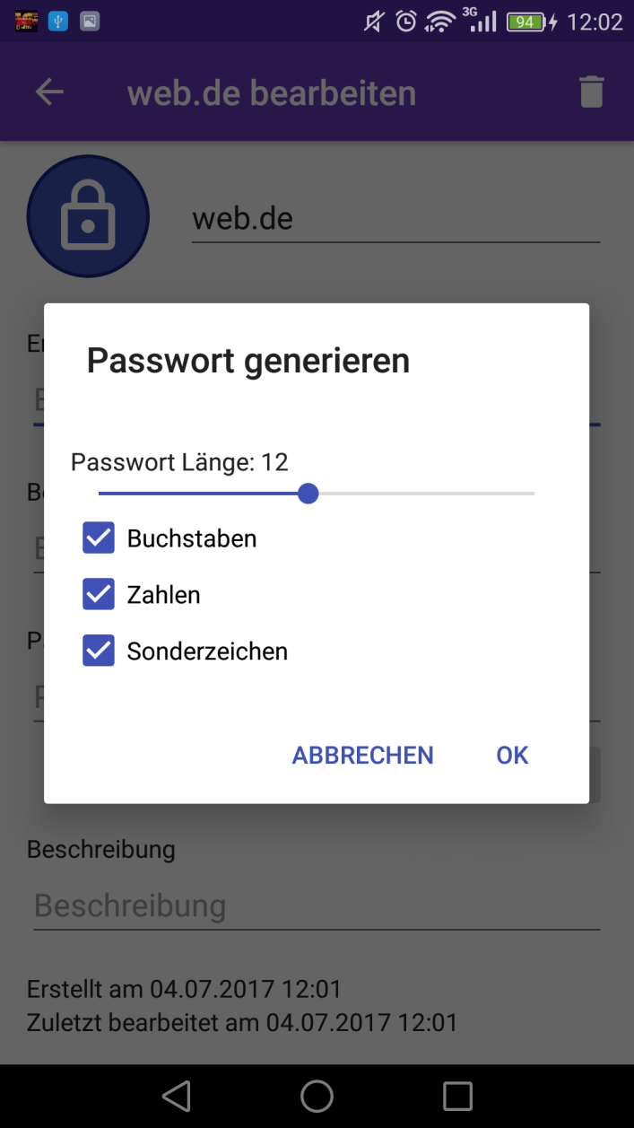

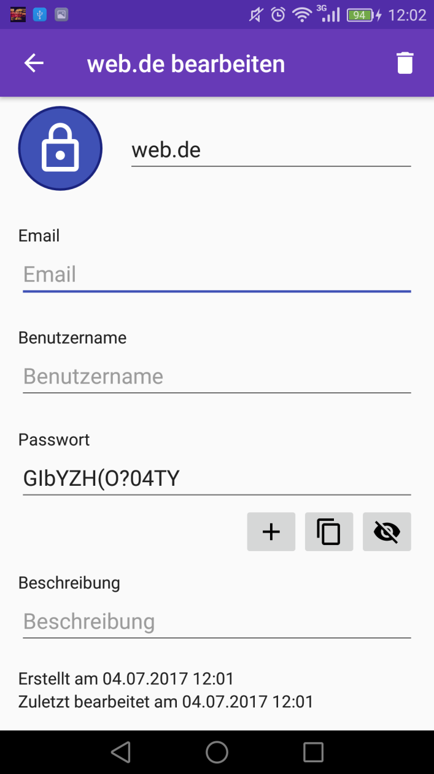
PasswordActivity
Passwort lesbar!
generiertes Passwort
onClick
onClick

Slide 12
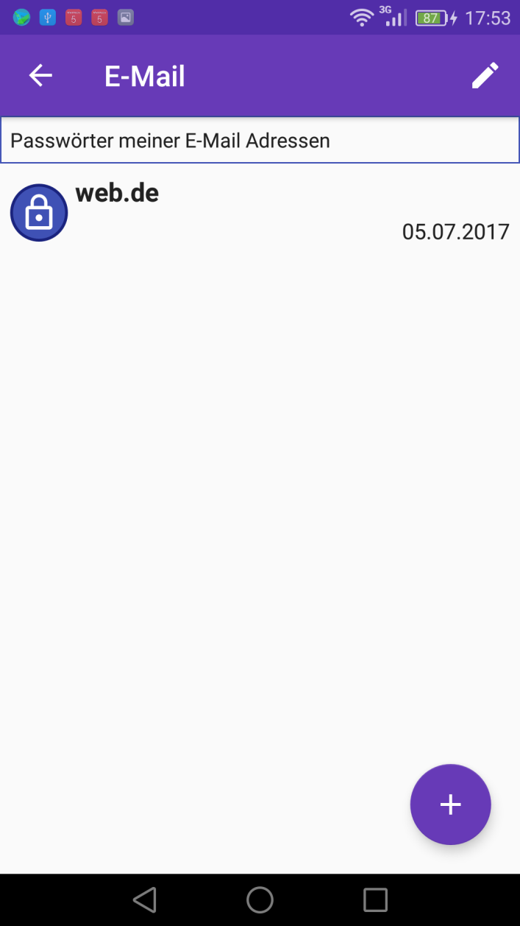
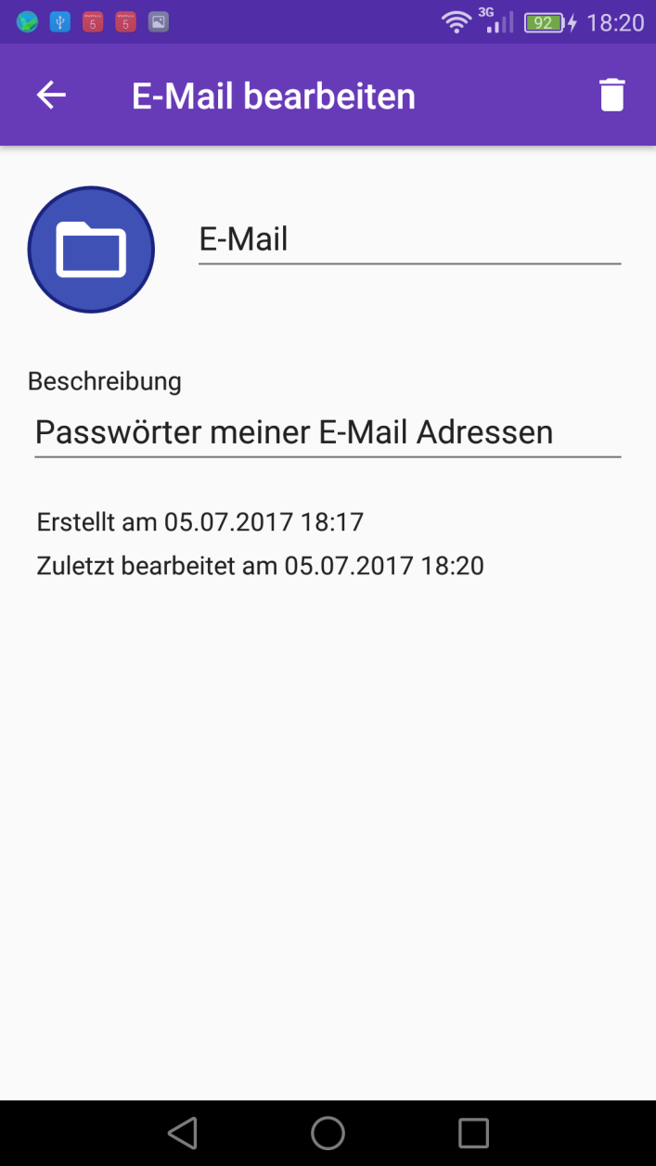
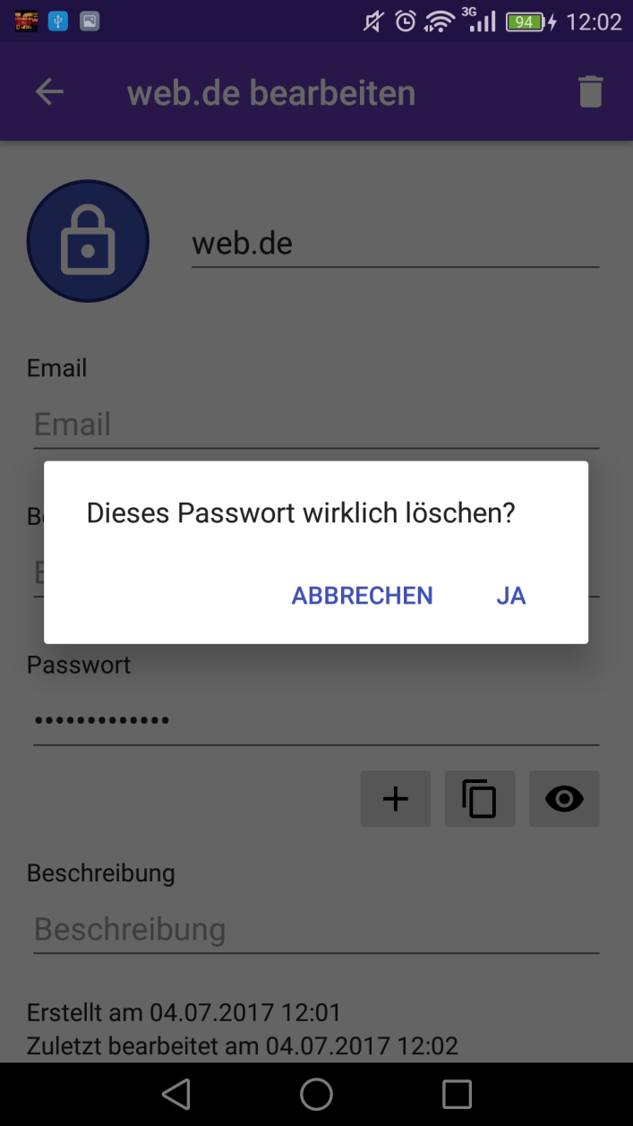
Editing
Das Editieren ist
ausschließlich für die
Kategorie gedacht.
onClick
onClick
Das Löschen ist
äquivalent für die
Kategorie und
das Passwort.

Slide 13
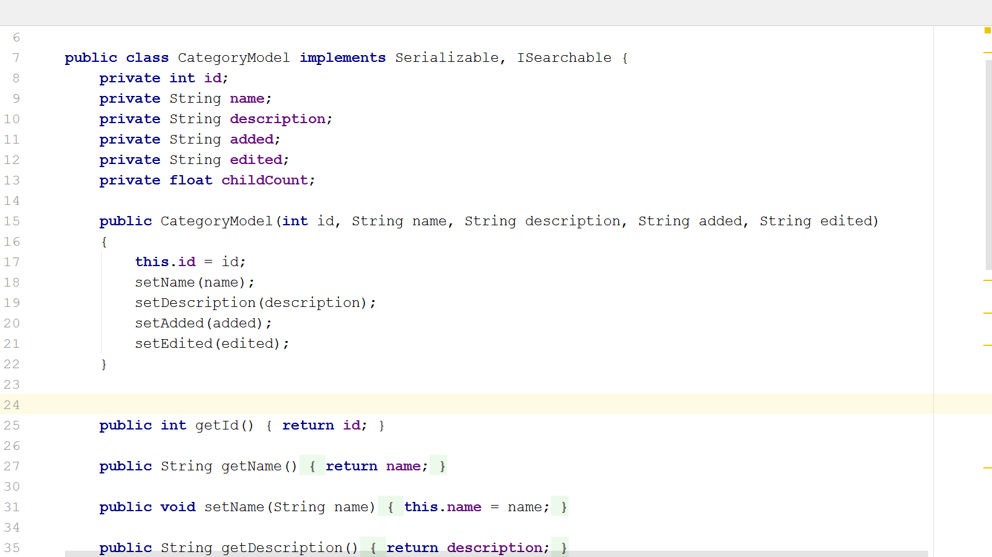
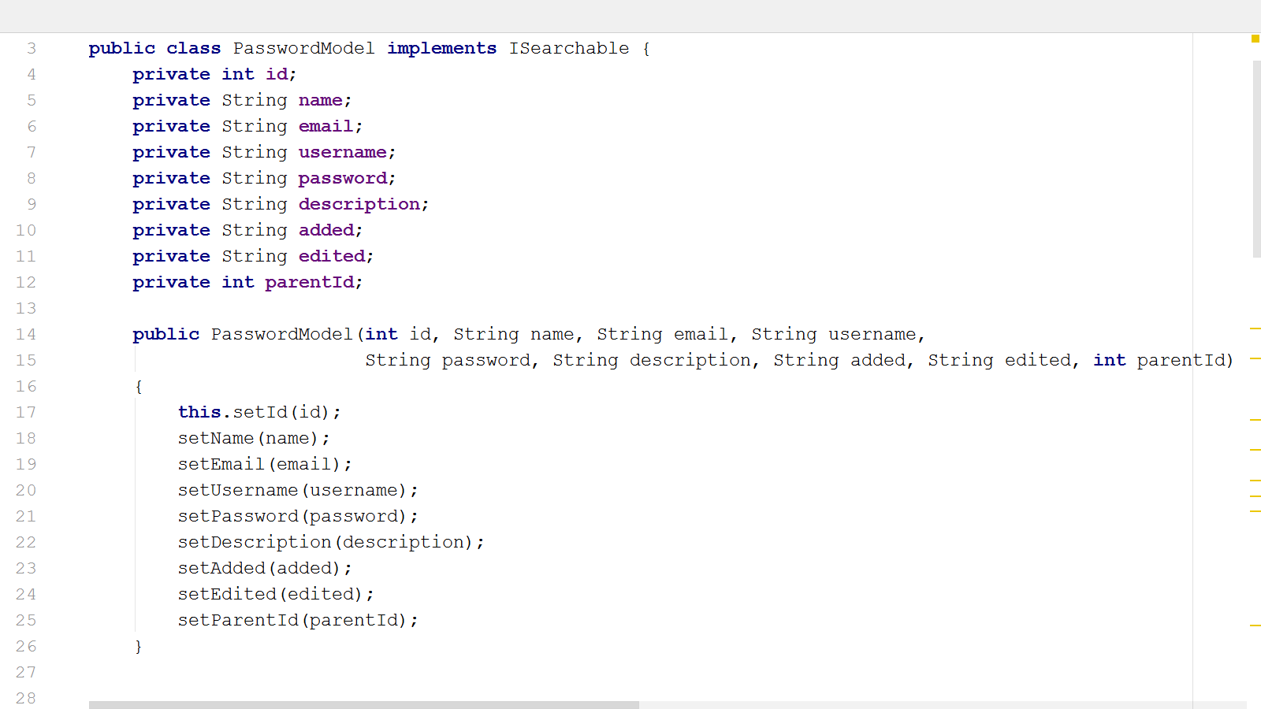
Models

Slide 14
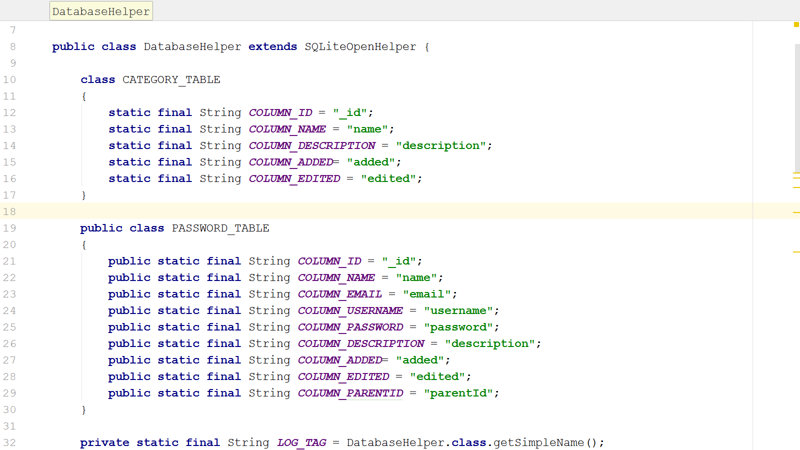
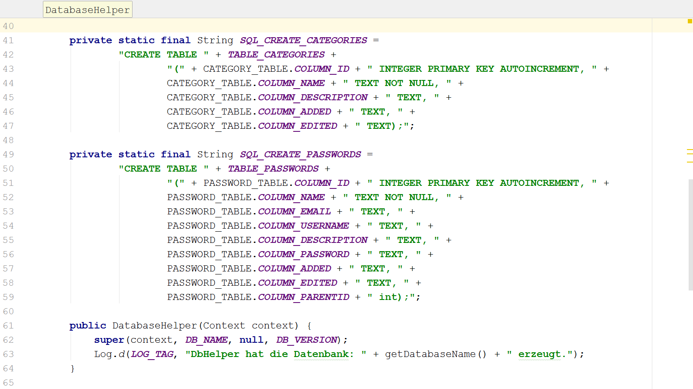
SQLite

Slide 15
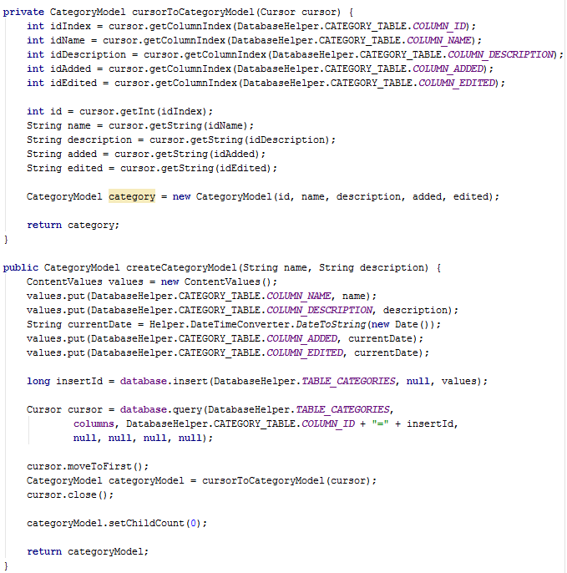
SQLite
cursorToCategoryModel()
Mit der cursorToCategoryModel()-Funktion wird ein Cursor in ein CategoryModel umgewandelt. Die benötigen Daten des Cursors werden mit der Funktion getString() bzw. getInt() geladen. Das CategoryModel verfügt über einen Constructor, der genau diese Werte als Parameter benötigt.
createCategoryModel()
Mit der createCategoryModel()-Funktion wird eine Category in der Datenbank angelegt. Als Parameter benötigt man den Namen der Kategorie sowie die Beschreibung der Kategorie. Die Daten werden in ein ContentValues-Objekt mit ihren dazugehörigen Tabellen Namen geladen. In der Datenbank wird die Funktion insert ausgeführt, welche die Daten in die Datenbank speichert. Als Rückgabewert bekommen wir die Id der hinzugefügten Kategorie und können die Kategorie aus der Datenbank laden und mit der cursorToCategoryModel()-Funktion in eine Kategorie umgewandelt werden.

Slide 16
Probleme
Fragments
Fingerprint einbinden
Adapter für List

Slide 17
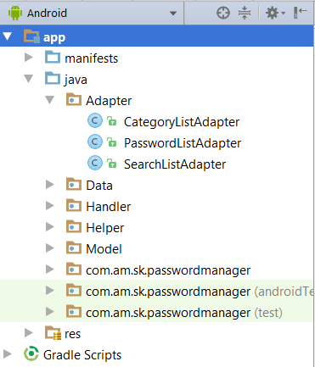
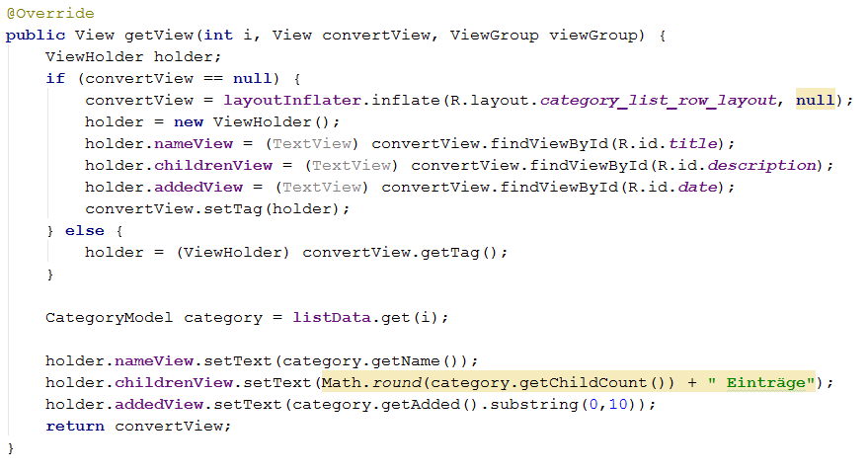
Adapter
ViewHolder

Slide 18
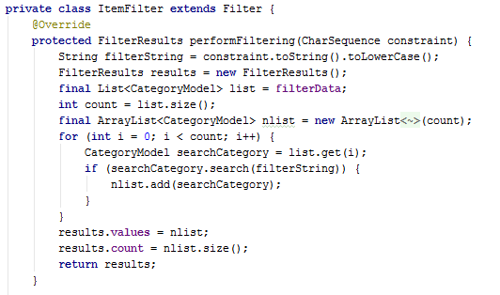

Adapter-Filter
Filter-Funktion
Mit der ItemFilter Klasse können Adapter nach bestimmten Strings gefiltert werden. Die Funktion performFiltering() kümmert sich um das filtern. Der Filter-String wird erst in Kleinbuchstaben umgewandelt. Danach wird eine lokale Liste angelegt. Folgend wird eine for-Schleife benutzt, um jedes Element der ursprünglichen Liste zu durchgehen. Die Model implementieren das Interface Isearchable, welches uns die Funktion search(String) bereitstellt. Wenn search() true zurück gibt, fügen wir das gefundene Objekt in die zuvor angelegte Liste. Diese Liste und ihre Länge werden am Ende in einer FilterResults-Objekt eingefügt, und dieses wird dann zurück gegeben.

Slide 19
Vielen Dank für Ihre Aufmerksamkeit!
Sollten sie noch Fragen haben,
zur App oder zum Code können Sie sie nun gerne stellen.

